Slide 1

biến âm 1
TRƯỜNG ÂM
Khi nguyên âm い đứng sau các chữ có vần i như い-き-ち-し … và các chữ có vần e như え-め せ-て-ね thì ta không đọc tách hai chữ ra mà đọc kéo dài chữ trướcい
せんせい
えいが
れい
Thầy / cô
Phim ảnh
Số 0
Khi nguyên âm う đứng sau các chữ có vần u như つ-く-す-ふ…và các chữ có vần o như こ そ と の ろ…. Thì ta không đọc tách hai chữ ra mà đọc kéo dài chữ trướcう
くうき
ふうせん
こうこう
きのう
Không khí
Bóng bay
Trường cấp 3
Ngày hôm qua

Slide 2




1/ け nào “dài” hơn ? ( có trường âm )
さ
け
と
け
2/ せ nào “dài” hơn ? ( có trường âm )
み
せ
せ
ん
せ

Slide 3




1/ め nào “dài” hơn ? ( có trường âm )
あ
め
う
め
2/ し nào “dài” hơn ? ( có trường âm )
あ
し
い
と
し

Slide 4




Biến âm 4: luyện tập nhận biết trường âm
1/ と nào “dài” hơn ? ( có trường âm )
は
と
れ
い
と
2/ れ nào “dài” hơn ? ( có trường âm )
は
れ
き
れ

Slide 5



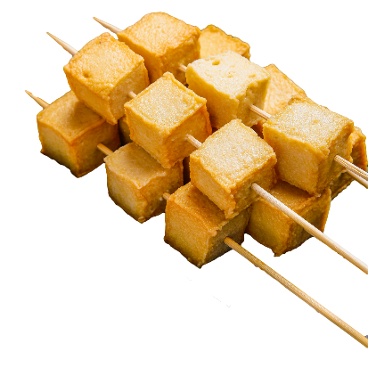
Biến âm 4: luyện tập nhận biết trường âm
1/ と nào “dài” hơn ? ( có trường âm )
す
き
あ
き
2/ れ nào “dài” hơn ? ( có trường âm )
と
う
ふ
ふ
せ
ん

Slide 6
biến âm 3
ÂM ĐỤC / TRỌC ÂM
Khi kí hiệu [〃] (tenten) xuất hiện ở các chữ thuộc các cột K / S / T / H, các chữ thuộc các cột này bị biến đổi cách đọc phần phụ âm, giữ nguyên phần vần. Tổng kết lại như bảng bên dưới. Riêng cột H còn có thêm kí hiệu [ 〇 ] (maru) để biến thành P
K-G
か | が
き | ぎ
く | ぐ
け | げ
こ | ご
S-Z
さ | ざ
し | じ
す | ず
せ | ぜ
そ | ぞ
T-D
た | だ
ち
つ
て | で
と | ど
H-B
は | ば
ひ | び
ふ | ぶ
へ | べ
ほ | ぼ
H-P
ぱ
ぴ
ぷ
ぺ
ぽ

Slide 7
biến âm 3
XÚC ÂM
Khi bạn thấy つ bị thu nhỏ lại và đứng giữa hai chữ khác thì tại vị trí đó xảy ra “xúc âm” , làm biến đổi cách đọc của chữ đứng trước つ và つ bị câm
き
つ
て
き
っ
て
KI
TSU
TE
KIT
TE
Cách đọc khi không có xúc âm
Cách đọc khi có xúc âm

Slide 8
き
っ
と
が
っ
こう
KI
T
TO
GA
K
KOU
サ
ッ
カー
ほ
っ
ぺた
SA
K
KAー
HO
P
PETA

Slide 9
BIẾN ÂM 2 :XÚC ÂM – KHI XUẤT HIỆN CHỮ TSU NHỎ GIỮA HAI CHỮ
きと
きっと
kito
kitto
はせ
はっせ
hase
hasse
いか
いっか
ika
ikka
せち
せっち
sechi
secchi
けし
けっし
keshi
kesshi
おと
おっと
oto
otto

Slide 10
biến âm 4
ÂM GHÉP
Âm ghép là cách tạo ra tổ hợp âm thanh mới bằng cách lấy các chữ có vần i như し ひ き り・・・ghép với với 3 chữ や ゆ よ
Âm mới tạo ra có cách đọc tùy vào “mức độ hòa hợp” về âm thanh giữa hai chữ.

Slide 11
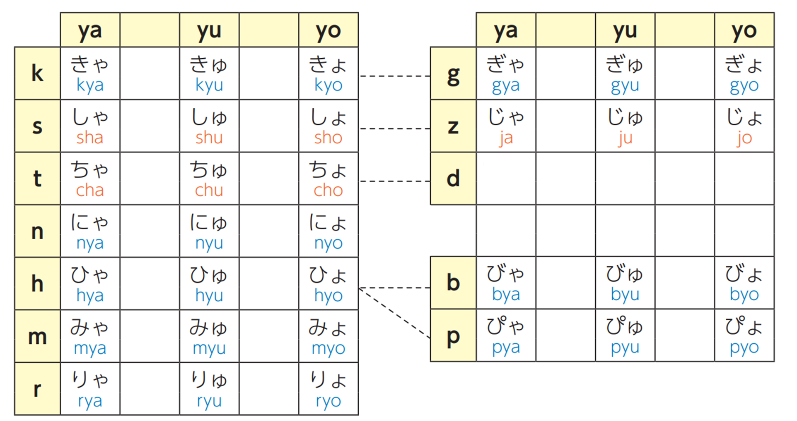
BẢNG TỔNG KẾT CÁC ÂM GHÉP CÓ THỂ CÓ

Slide 12

し - shi
や - ya
しゃ - sha
ゆ - yu
しゅ - shu
しゅう- shu~
よ - yo
しょ - sho
しょう- sho~
じ - ji
や - ya
じゃ - ja
ゆ - yu
じゅ - ju
じゅう- ju~
よ - yo
じょ - jo
じょう- jo~

Slide 13
し
や
しゃ
ゆ
しゅ
よ
しょ
じ
や
じゃ
ゆ
じゅ
よ
じょ

Slide 14
しゃ
しゃない
しゃつ
かいしゃ
TRONG CÔNG TY
ÁO
TRONG CÔNG TY
しゅ
しゅぎ
しゅみ
しゅふ
CHỦ NGHĨA
SỞ THÍCH
NỘI TRỢ
しょ
しょり
しょどう
しょてん
SỬA CHỮA
THƯ PHÁP
CỬA HÀNG SÁCH

Slide 15
じゃ
じゃず
じゃま
じゃく
NHẠC JAZZ
QUẤY RẦY
YẾU
じゅ
じゅうたい
じゅうどう
じゅうじ
CHỦ NGHĨA
SỞ THÍCH
NỘI TRỢ
じょ
じょし
じょせい
じょうず
NỮ
GIỚI NỮ
GIỎI

